Slide 1
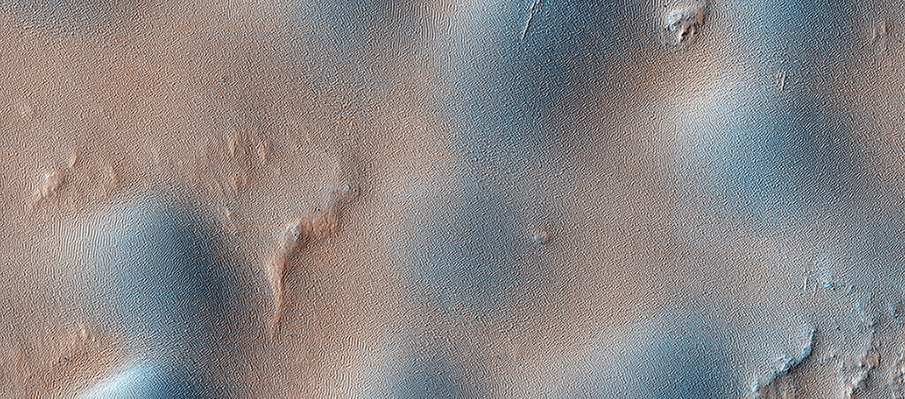

Dumhcha Cruinneachánacha is Corránacha i gCráitéar Newton
Léiríonn an íomhá dumhcha cruinneachánacha is corránacha araon. Faightear an dá shaghas seo duimhche ar domhan freisin. Bíonn dumhcha corránacha ach go háirithe coiteann ar domhan, agus den chuid is mó bíonn siad corránchruthach le haghaidh ghéar sciorrtha teorannaithe ag adharca treoshuite le treo na gaoithe.
uahirise.org/ga/ESP_038117_1385

